Slide 1
Consommerons-nous moins et mieux en 2030

Slide 2


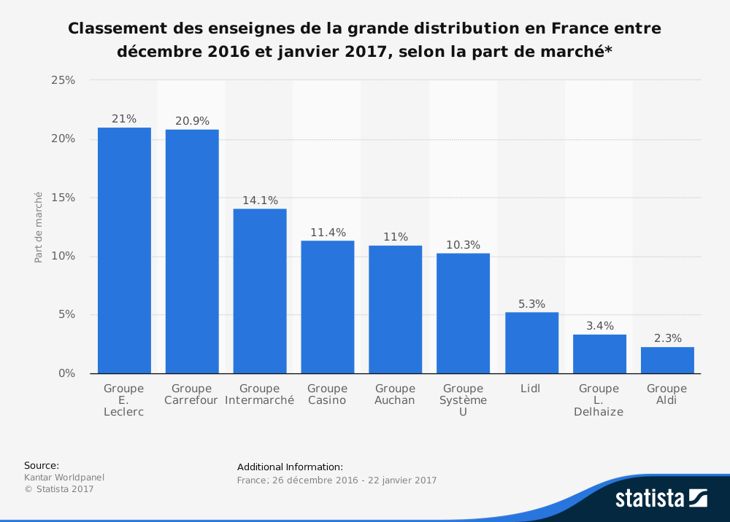
Le Consommateur
Prix plus bas Ecologie Connectivité
Low Poly - Wallpaper
Low Poly – Model 3D

Slide 3
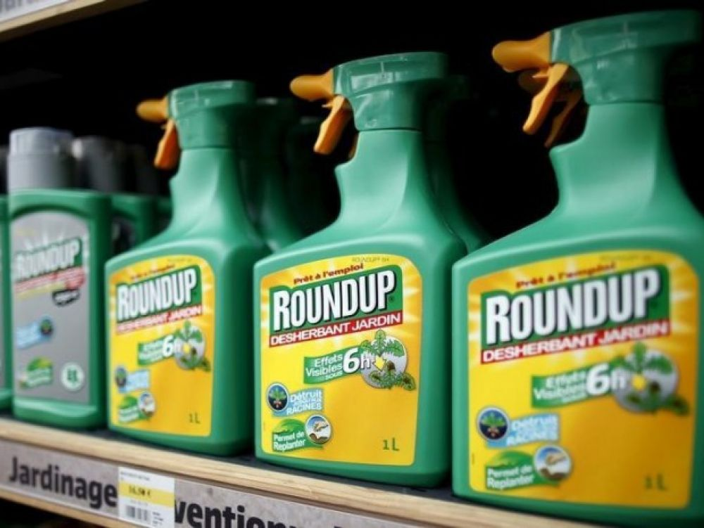
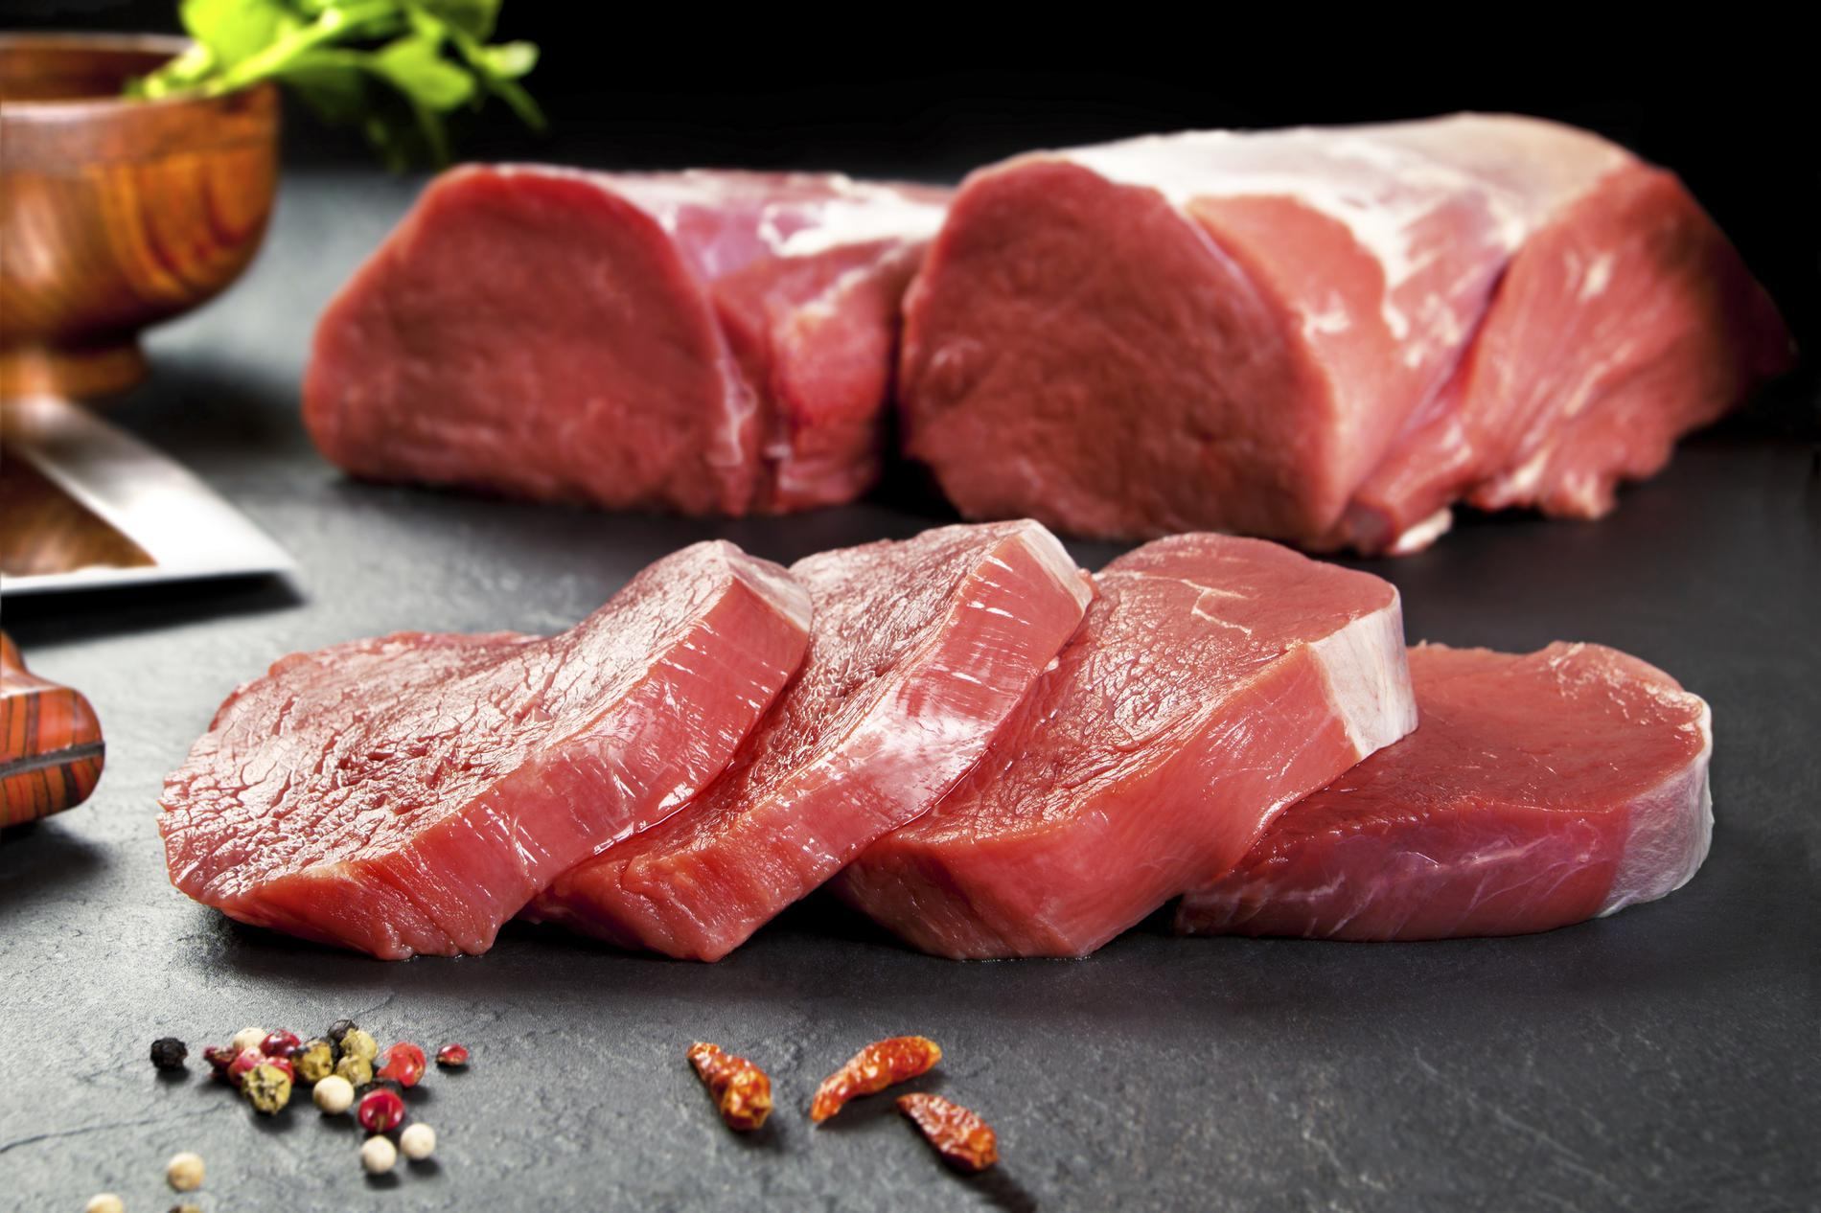



Le Consommateur
Prix plus bas Ecologie Connectivité

Slide 4
Le Consommateur
Prix plus bas Ecologie Connectivité
Low Poly - Wallpaper
Low Poly – Model 3D

Slide 5
Le Consommateur
Prix plus bas Ecologie Connectivité

Slide 6
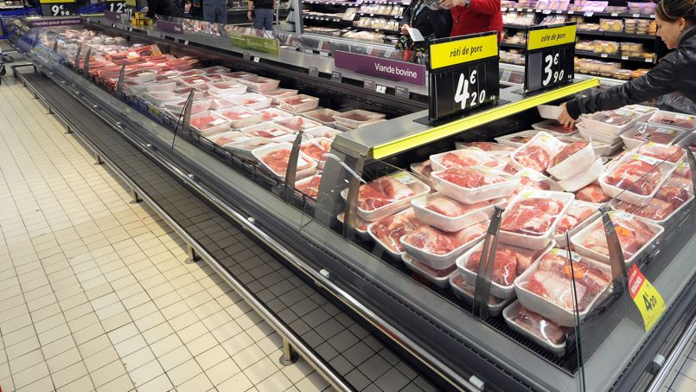
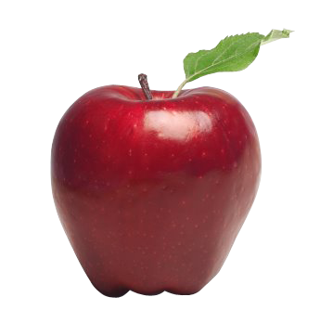


Le Consommateur
Prix plus bas Ecologie Connectivité

Slide 7
Le Consommateur
Prix plus bas Ecologie Connectivité

Slide 8

Le Consommateur
Produits Locaux
Prix plus bas Ecologie Connectivité
Le Bio Le Futur E-Commerce

Slide 9
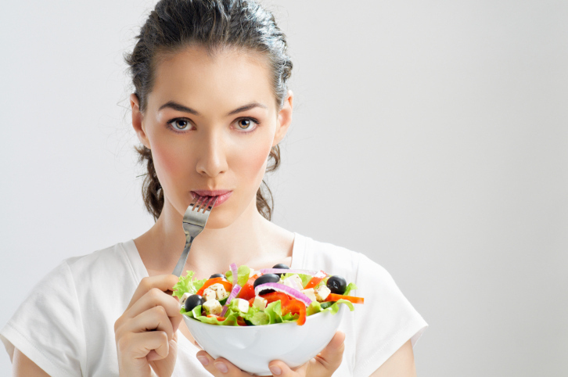



Produits Locaux
Le Bio Le Futur E-Commerce
6/10
Français
7/10
Français
->

Slide 10
Produits Locaux
Le Bio Le Futur E-Commerce
6/10
Français
7/10
Français
->

Slide 11

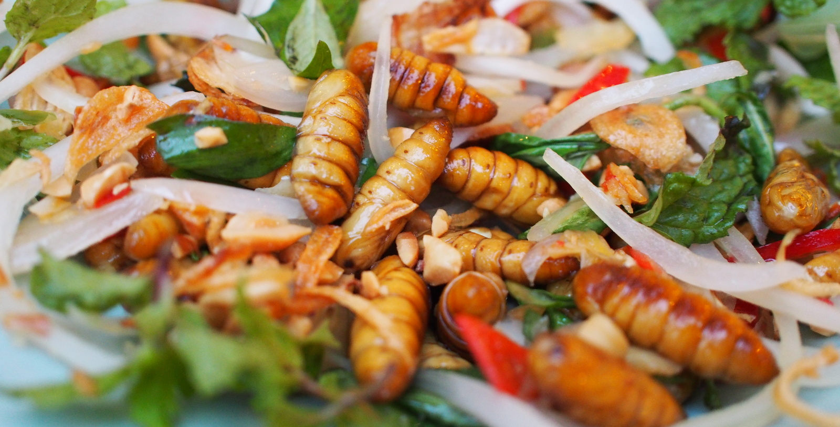
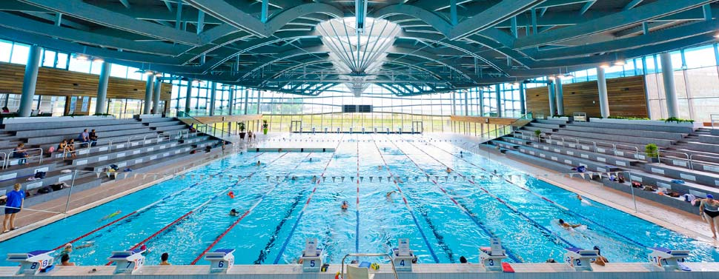
Produits Locaux
Le Bio Le Futur E-Commerce
8kg de végétaux -> 1 kg de viande
2kg de végétaux -> 1 kg d’insectes

Slide 12
Produits Locaux
Le Bio Le Futur E-Commerce
8kg de végétaux -> 1 kg de viande
2kg de végétaux -> 1 kg d’insectes

Slide 13


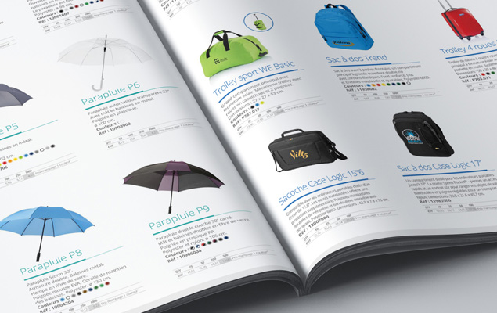
Produits Locaux
Le Bio Le Futur E-Commerce

Slide 14
Produits Locaux
Le Bio Le Futur E-Commerce

Slide 15

Produits Locaux
La Surpopulation
Le Bio Le Futur E-Commerce
La France Le Reste du monde

Slide 16
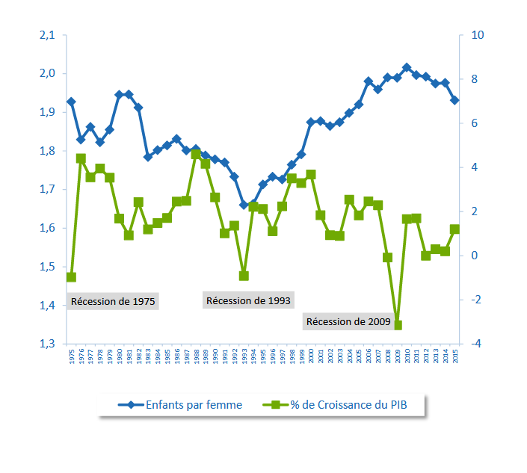
La Surpopulation
La France Le Reste du monde

Slide 17
La Surpopulation
La France Le Reste du monde

Slide 18
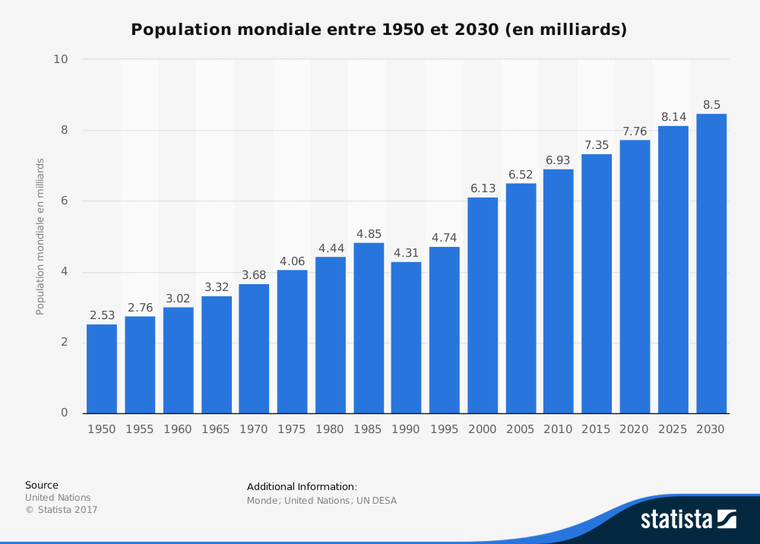
La Surpopulation
La France Le Reste du monde

Slide 19
La Surpopulation
La France Le Reste du monde

Slide 20



